Slide 1
Платформа для організації хакатонів
Виконав Савченко Олесандр

Slide 2
Мета
Забезпечення комплексного рішення для організації та проведення хакатонів
Автоматизація реєстрації учасників та розподілу по командам
Спрощення процесу визначення переможців
Підвищення залученості учасників через інтерактивні функції

Slide 3
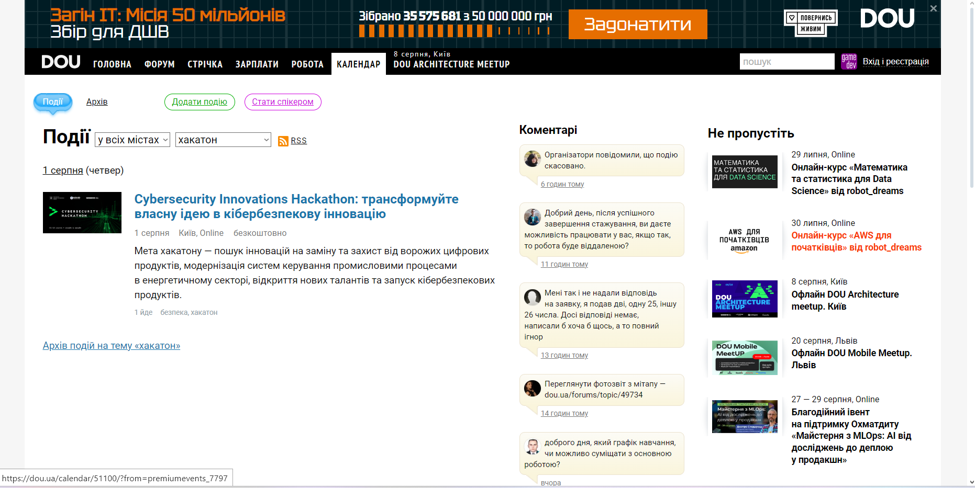
Порівняння аналогів
Dou.ua
Поганий UI/UX дизайн
Малий вибір хакатонів
Не спеціалізується тільки на хакатонах

Slide 4
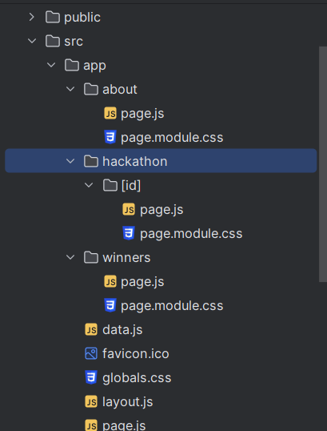
Технічна реалізація – 1 частина
З початку було створено структуру проекту для формування необхідних сторінок і визначення плану роботи

Slide 5
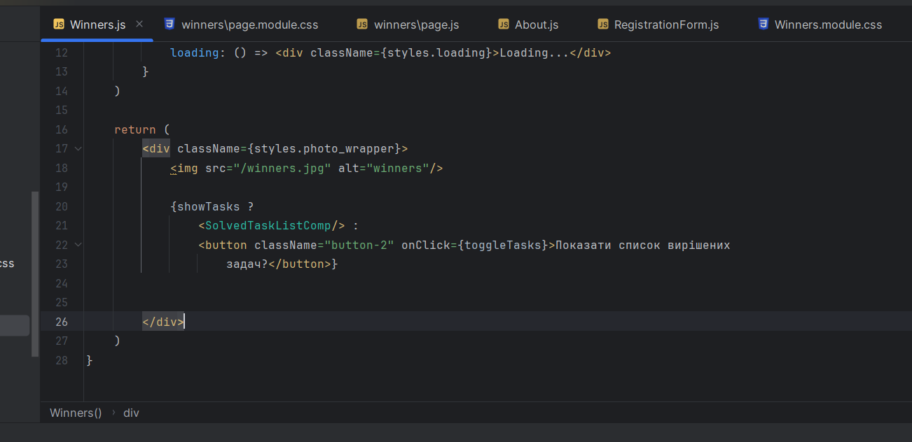
Технічна реалізація – 2 частина
Далі було заповнено структуру мінімальною програмною реалізацією (без дизайну) для того, щоб в подальшій розробці була можливість спокійно тестувати застосунок без проблем

Slide 6
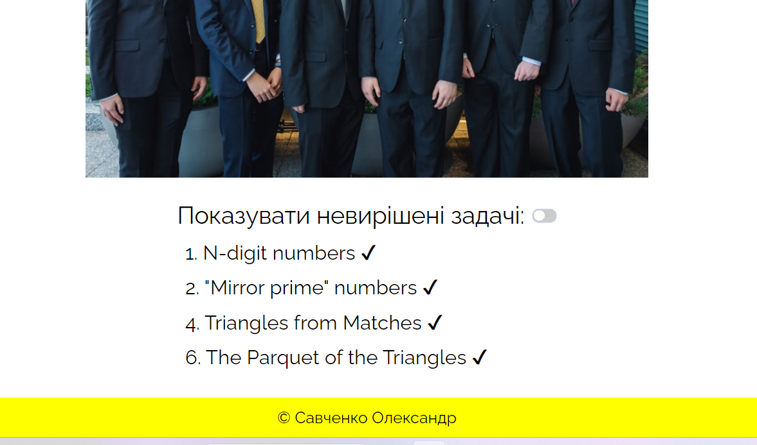
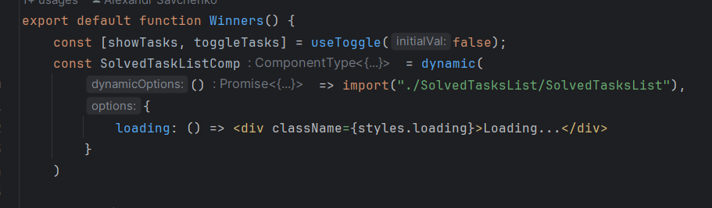
Технічна реалізація – 3 частина
Далі було розроблено сторінки «Про нас» та «Переможці» для демонстрації використання умовного рендерінгу та Lazy завантаження

Slide 7

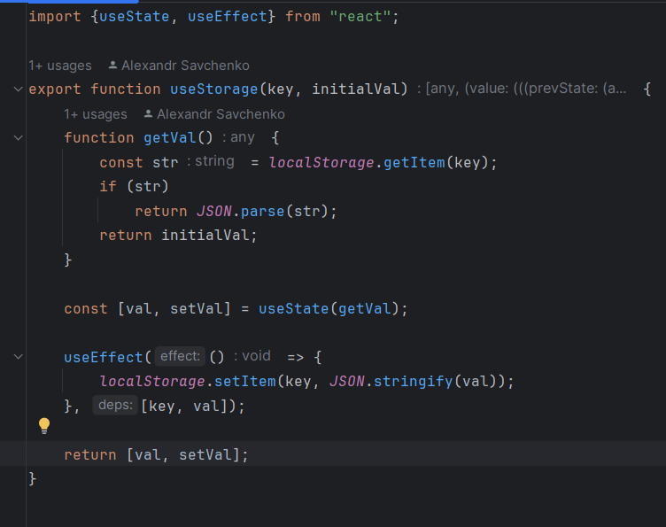
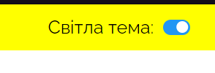
Технічна реалізація – 4 частина
Далі було створено сторінку окремого хакатону та кнопку перемикання теми для демонстрування використання кастомних хуків, useRef, useEffect

Slide 8
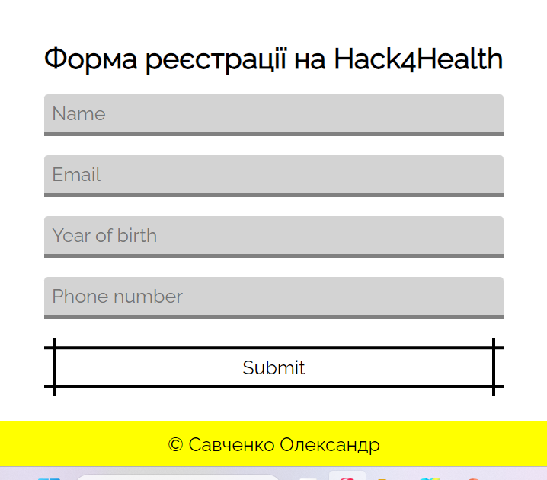
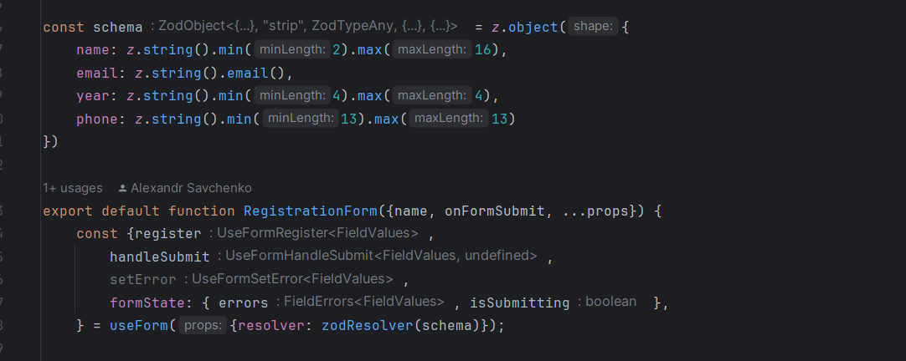
Технічна реалізація – 4 частина
Далі було створено форму реєстрації на обраний хакатон для демонстрації роботи з формами (react-hook-forms, zod). При реєстрації на хакатон, дана дія зберігається в localStorage і при повторному заході на хакатон у вас більше не буде можливості зареєструватися.

Slide 9
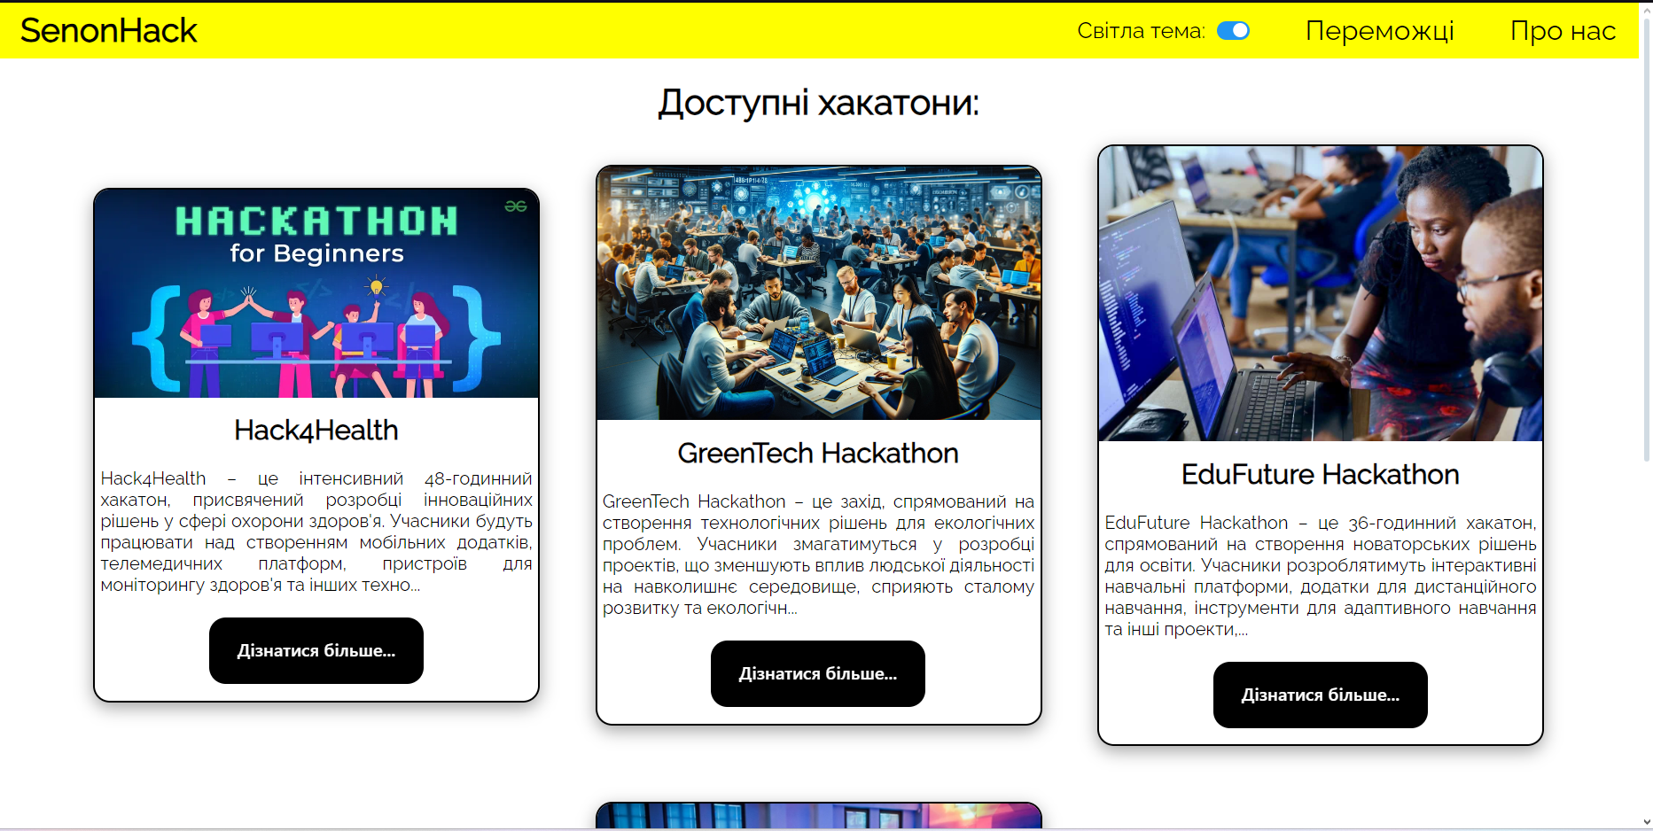
Демонстрація
Головна сторінка/сторінка вибору хакатона

Slide 10
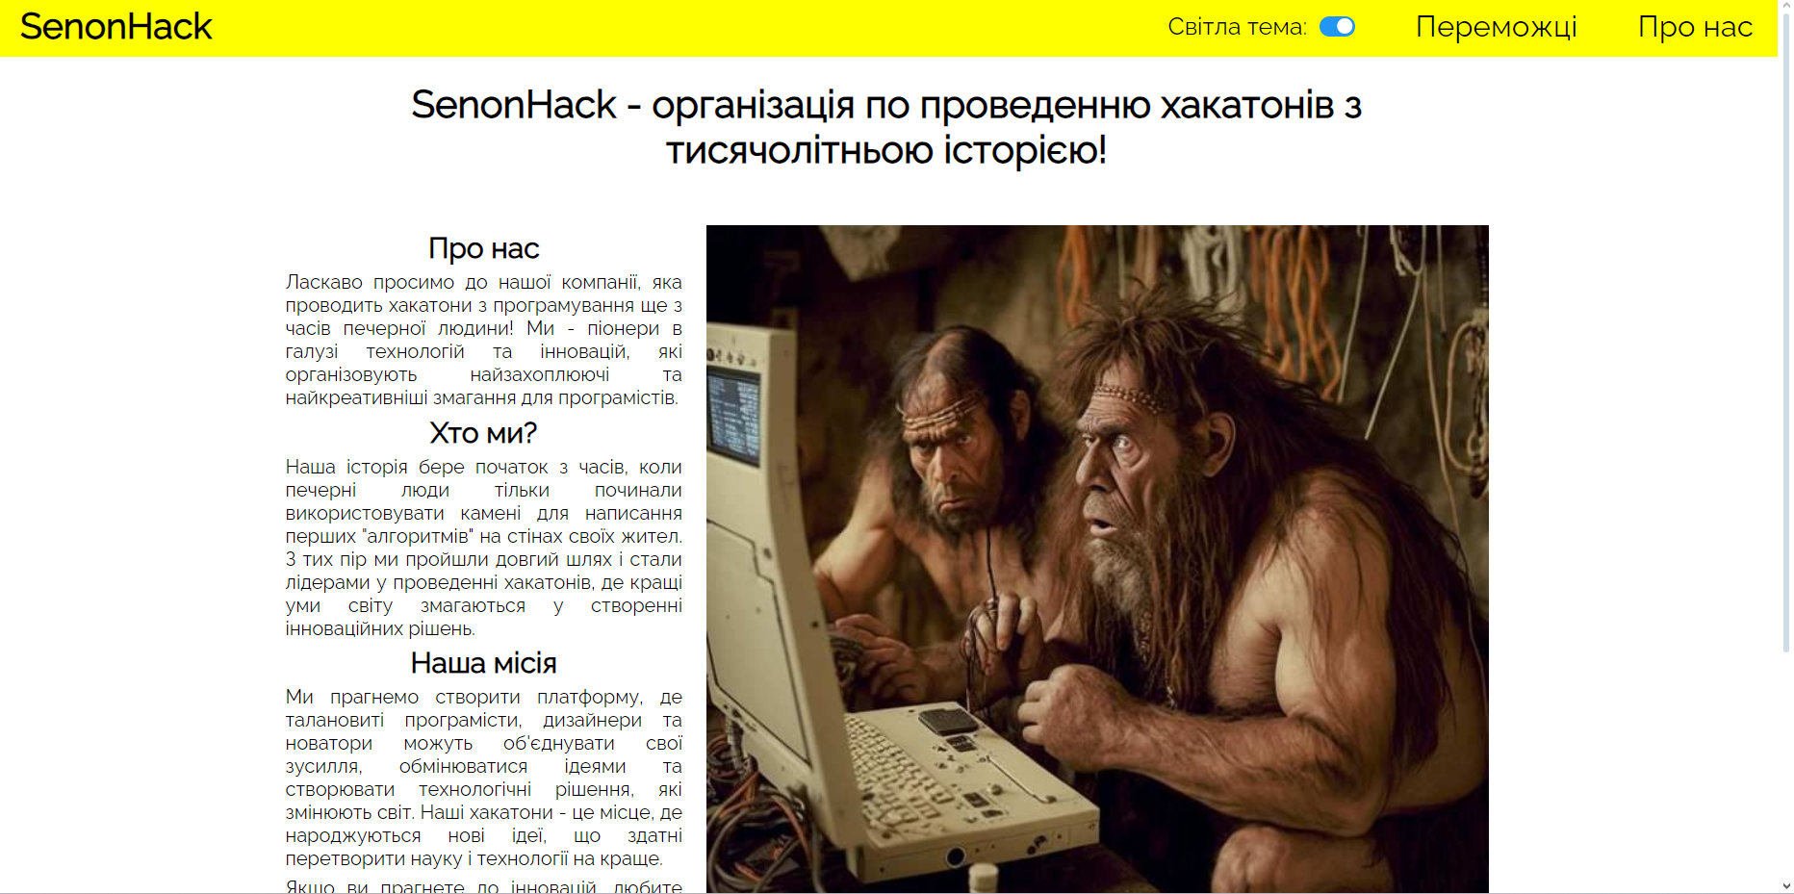
Демонстрація
Сторінка про нас

Slide 11
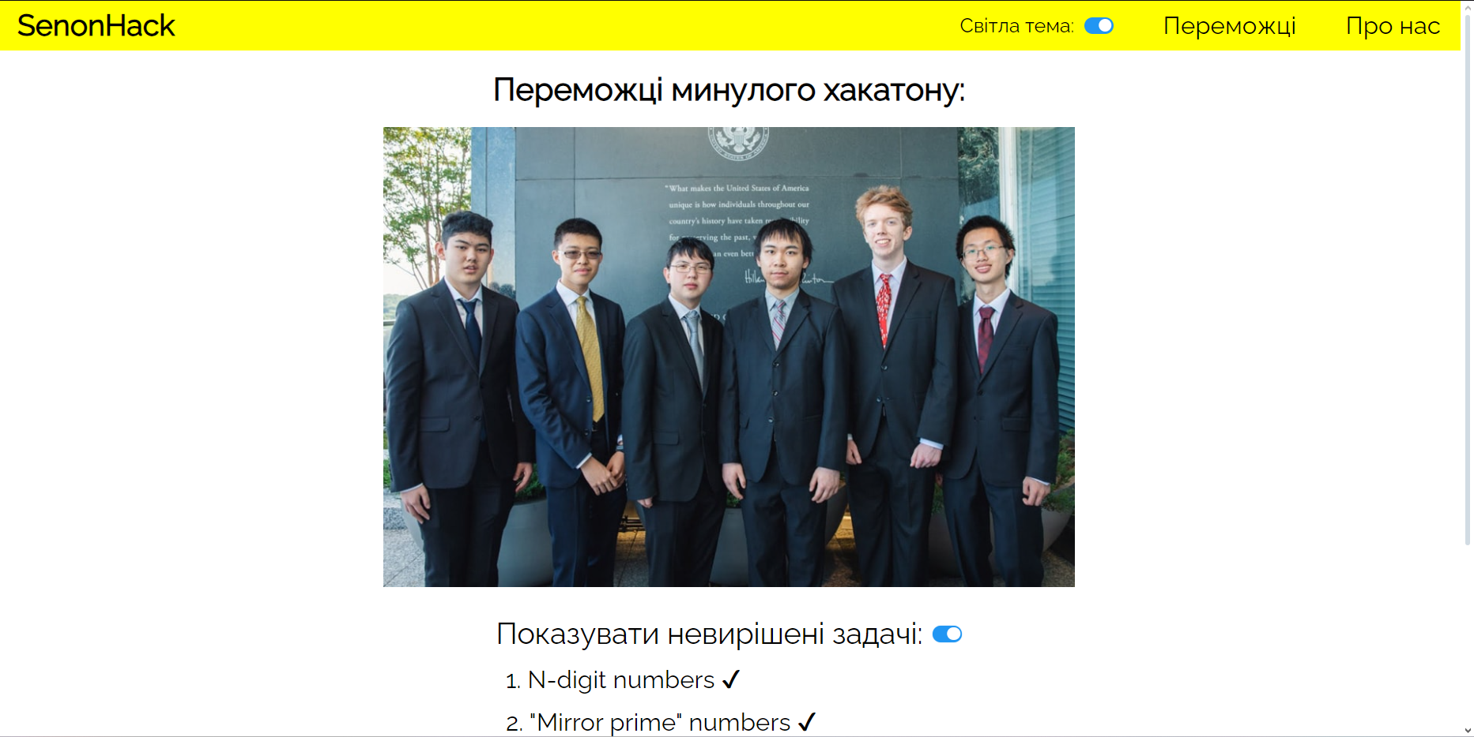
Демонстрація
Сторінка про переможців минулого хакатону

Slide 12
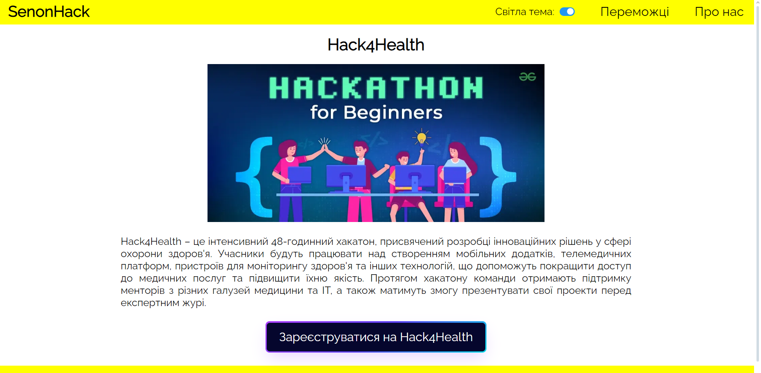
Демонстрація
Сторінка окремого хакатону

Slide 13
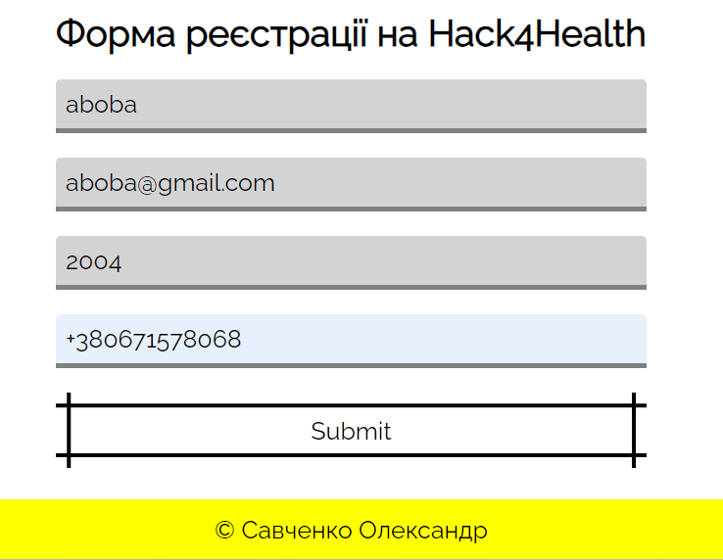
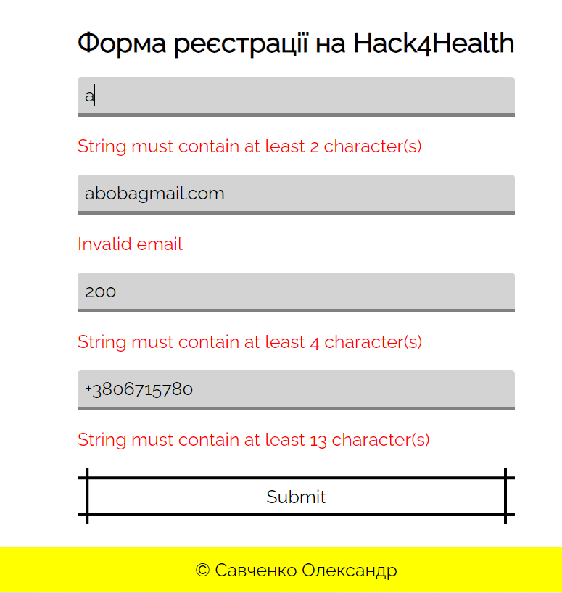
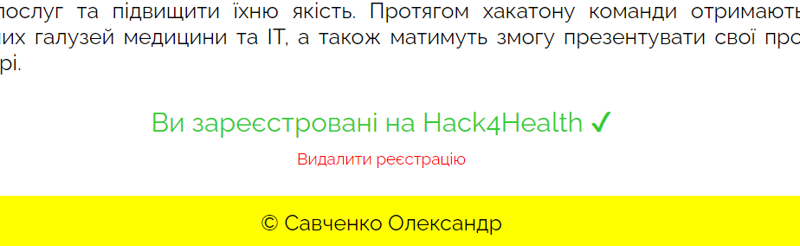
Демонстрація
Форма реєстрації на хакатон

Slide 14
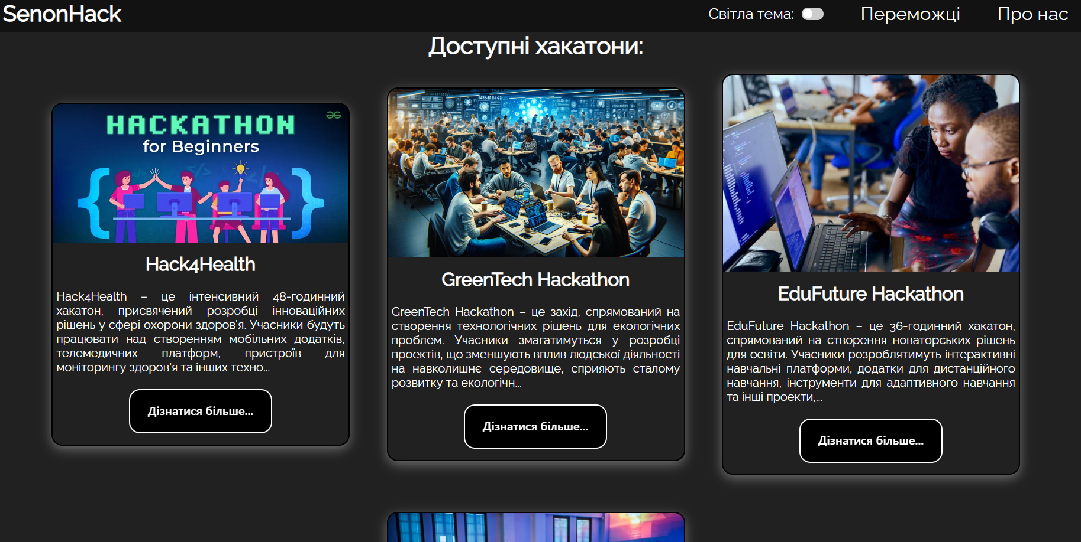
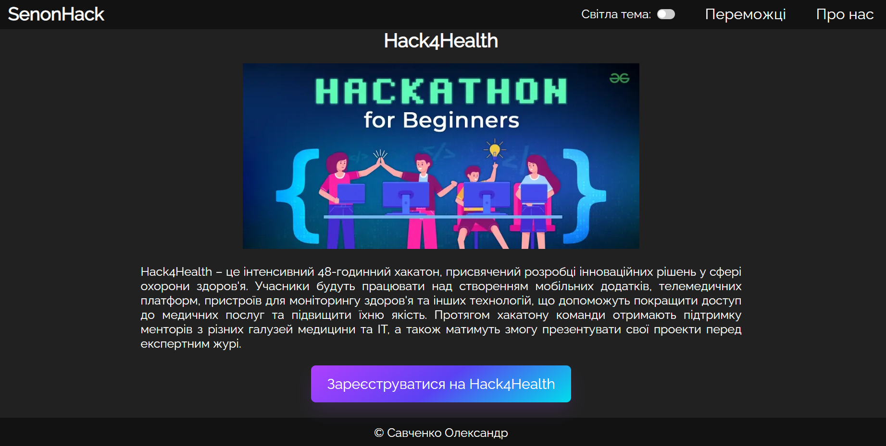
Демонстрація
Темна тема

Slide 15
Дякую за увагу

